Slide 1
Desenvolvimento Econômico
Brasília, 2015

Slide 2
Política Cambial e de Comércio Exterior
Clodoaldo B Neri Junior
Brasília, 2015

Slide 3
Política Cambial e Comercial
Política que atua sobre as variáveis relacionadas ao setor externo da economia.
Política Comercial | Instrumentos de incentivo às exportações e/ou estímulo/desestímulo às importações, sejam fiscais, creditícios, estabelecimento de cotas, etc.
Política Cambial | Controles do governo sobre a Taxa de Câmbio Os diversos regimes cambiais: Câmbio fixo; Câmbio flexível ou flutuante; Bandas cambiais; Flutuação suja.

Slide 4
Política Cambial
  objetivo quanto ao uso da taxa de câmbio como instrumento de política macroeconômica
  Política cambial: foco
  • ajuste do balanço de pagamentos
  • geração de renda e emprego
  • acumulação de capital
  • combater a inflação (“âncora cambial”)
  • finanças públicas
  • afetar expectativas
  • conter ataques especulativos
  • enfrentar crises financeiras
  • configurar padrão de desenvolvimento

Slide 5
O que é taxa de câmbio?
A taxa de câmbio pode ser definida como o preço em moeda doméstica da moeda estrangeira.
Desvalorização?
Valorização?
Taxa de Câmbio bilateral (Dólar, Euro ....)?
Cesta de Moedas?
Mercado de Moeda Estrangeira?
Quem Oferta e quem Demanda Moeda Estrangeira?
  Exportadores, Importadores, Investidores Estrangeiros Aplicadores no Mercado Financeiro (ações, títulos) .... Investidores Brasileiros no exterior, viagens internacionais, Especuladores no mercado cambial ...

Slide 6
Política Cambial
Regimes cambiais: tipos básicos
  1. Flexível
  2. Fixo
  3. Administrado
Taxa de Câmbio Flutuante- é determinada apenas pela oferta e demanda das moedas envolvidas, sem interferência externa;
Taxa de Câmbio Fixa- quando a taxa é determinada pela autoridade monetária e seu preço defendido pelo governo usando instrumentos de política monetária, fiscal ou através de intervenção direta no mercado cambial.

Slide 7
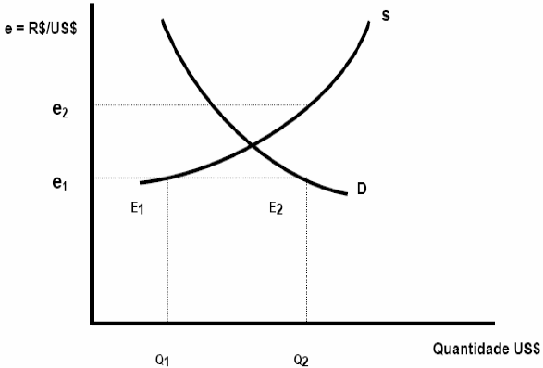
Cambio flutuante
O câmbio é determinado pela demanda e oferta de dólar,
  A Política de câmbio flutuante consiste em deixar livre a taxa de câmbio, que será determinada pela oferta e demanda de dólares ...
Câmbio flutuante sujo
o governo compra dólar no mercado e forma reservas (para conter a queda do dólar) e vende dólar quando este sobe

Slide 8
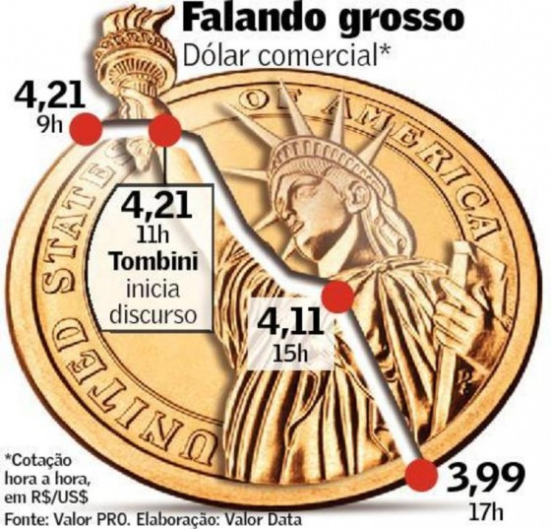
Tombini falou da intervenção do BC no Câmbio
G1
24/09/2015
A alta do dólar é uma preocupação do Banco Central, pois tem impacto na inflação.
O Banco Central pode intervir na cotação do dólar via
  Swap cambial, leilão de linha e venda direta de dólares
Os leilões de linha são feitos por meio da venda de moeda norte-americana no mercado à vista, com recursos das reservas (normalmente nos em momentos de baixa liquidez (falta de dólares) no mercado de câmbio).
“Swap cambial”, o BC realiza operação que equivale à uma venda de moeda no mercado futuro (derivativos), o que reduz a pressão sobre a alta da moeda.
O Ministério da Fazenda, se quiser, pode mexer na alíquota do IOF.
Fonte: Valor Econômico - 25 de setembro de 2015

Slide 9
Política Cambial: regimes mistos
Taxa de Câmbio com Flutuação Administrada - é determinada pela oferta e demanda das moedas envolvidas, com interferência do governo em determinadas situações;
Taxa de Câmbio Fixa com Bandas de flutuação- quando esta é determinada pela autoridade monetária, mas o governo permite que flutue em torno de uma banda, intervindo apenas quando esta variar além dos limites estabelecidos por ele.

Slide 10
Taxa de câmbio

Slide 11
O que é taxa de câmbio?
A taxa de câmbio pode ser definida como o preço em moeda doméstica da moeda estrangeira.
Portanto um aumento na taxa de câmbio significa um aumento no custo da moeda estrangeira, portanto uma queda no preço da moeda doméstica, isto é, uma desvalorização.
Uma queda na taxa de câmbio representa uma redução do custo da moeda estrangeira, portanto um aumento do preço da moeda doméstica, isto é, uma valorização.

Slide 12
Taxa de Câmbio bilateral x Taxa de Câmbio Ponderada por Uma Cesta de Moedas
Taxa de Câmbio Bilateral, por exemplo, entre o real e o dólar, pode ser definida como o preço do dólar em real.
Taxa de Câmbio Ponderada por uma cesta de moedas mede o preço de uma cesta de moedas, ponderada pelo peso relativo destas no comércio exterior brasileiro, em real.

Slide 13
O Mercado de Moeda Estrangeira
A taxa de câmbio é determinada pela relação entre a oferta e demanda da moeda estrangeira no país.
Contudo, em um contexto bilateral, qualquer oferta de dólares equivale a uma demanda por real.

Slide 14
Quem Oferta e quem Demanda Moeda Estrangeira?
Exportadores, vendem produtos para o exterior e recebem em moeda estrangeira que deverá ser trocada por moeda nacional. Portanto, estes ofertam dólares e demandam reais
Importadores compram produtos no exterior e necessitam de moeda estrangeira para realizar suas operações. Portanto, estes demandam dólares e ofertam reais.

Slide 15
Quem Oferta e quem Demanda Moeda Estrangeira?
Investidores Estrangeiros, necessitam de moeda doméstica, que eles adquirem com moeda estrangeira para investir no país. Portanto, estes ofertam dólares e demandam reais
Investidores Brasileiros no exterior necessitam adquirir moeda estrangeira para realizar seus negócios em outros países. Portanto, estes demandam dólares e ofertam reais.
Especuladores são agentes econômicos que operam no mercado cambial, em operações de risco, com objetivo de realizar lucro. Estes ofertam e demandam dólares e reais.

Slide 16
Política Cambial
Taxa de Câmbio Flutuante- é determinada apenas pela oferta e demanda das moedas envolvidas, sem interferência externa;
Taxa de Câmbio Fixa- quando esta é determinada pela autoridade monetária e seu preço defendido pelo governo usando instrumentos de política monetária, fiscal ou através de intervenção direta no mercado cambial.

Slide 17
Política Cambial: regimes mistos
Taxa de Câmbio com Flutuação Administrada - é determinada pela oferta e demanda das moedas envolvidas, com interferência do governo em determinadas situações;
Taxa de Câmbio Fixa com Bandas de flutuação- quando esta é determinada pela autoridade monetária, mas o governo permite que flutue em torno de uma banda, intervindo apenas quando esta variar além dos limites estabelecidos por ele.

Slide 18
Negociações Internacionais

Slide 19
AS NEGOCIAÇÕES MULTILATERAIS: PRINCÍPIOS DE NEGOCIAÇÃO
FUNDAMENTAIS
1- Princípio da Não Discriminação (NMF)
2- Princípio dos Benefícios Mútuos
IMPLÍCITOS
3 - Acesso aos mercados
4- Comércio Justo (Fair Trade)

Slide 20
Artigos Relevantes do GATT
Art. XI - proíbe restrições quantitativas às importações
Art XII- estabelece as condições de não aplicação do Art.XI
Art.XIII- estabelece que quotas devem ser aplicadas de forma não discriminatória.
Art.XXIII- Princípio de não redução das Concessões
Art XXIV- estabelece as condições pelas quais a formação de áreas de livre comércio e união alfandegárias são concedidas.

Slide 21
Rodadas de Negociações
Multilaterais do GATT
1- Genebra (1947) - 23 países -
2- Annecy (1949)- 29 países-
3- Torquay (1950-51)- 32 países
4- Genebra (1955-56)- 33 países
5- Dillon (1960-61)- 39 países
6- Kennedy (1963-67)- 74 países
7- Tóquio (1973-79) 99 países
8- Uruguai (1986-94) 103/128 países

Slide 22
A Rodada Uruguai
A Agenda do Gatt até a Rodada Tóquio era substancialmente uma agenda negativa isto é uma integração superficial (shallow integration) em oposição a integração profunda (deep integration)
A partir da Rodada Uruguai caminhou-se na direção de uma agenda positiva que implicava a regulação de políticas domésticas dos governos nacionais que tivessem efeitos sobree o comércio internacional (Trade interfering effects)

Slide 23
Ato Final da Rodada Uruguai
Assinado em Marrakech em 15 de abril de 1994;
Criada formalmente a OMC, cujo objetivo era ser o “quadro institucional comum para a condução das relações comerciais entre seus membros nos assuntos relacionados com este Tratado e com os instrumentos legais conexos incluídos nos Anexos ao acordo”

Slide 24
Instrumentos Legais Conexos ao Tratado de Criação da OMC
Acordos Comerciais Multilaterais sobre Comércio de Mercadorias- GATT-1994;
GATS
Acordo sobre TRIPS
Acordo sobre Resolução de Controvérsias
Acordo sobre o Mecanismo de Revisão de Políticas Comerciais
Acordo sobre diversos acordos plulilataerais

Slide 25
Reuniões Ministeriais
Singapura - 9-13 de Dezembro de 1996
Genebra (18-20 de Maio de 1998)
Seattle (30/11 a 3/12/1999)
Doha (9-13 de novembro 2001)
Cancún (10-14 de setembro 2003)
Hong Kong (13-18 de dezembro de 2005)
Rodada de Doha (janeiro 2002- ?)

Slide 26
Conferência de Seattle
Os países em desenvolvimento reclamavam a ausência de recursos financeiros e humanos para atender os compromissos em áreas como TRIPS e demandavam discussão de provisões para o Tratamento Especial e Diferenciado (S&D Provisions).
Estas seriam:
  (a) condições mais flexíveis de limite de tempo, isto é períodos mais longos de implementação e compromissos menores;
  b) cláusulas que levassem os países desenvolvimento a ajudar os países em desenvolvimento em áreas específicas, tais como transferência de tecnologia;
  c) reclamavam que os países desenvolvidos tinham falhado na implementação de medidas de interesse dos países em desenvolvimento, tais como liberalização do comércio de produtos agrícolas.

Slide 27
Temas em que os Países em Desenvolvimento consideravam-se Prejudicados.
TRIM- as restrições ao estabelecimento de regras ao investimento internacional (tais como conteúdo doméstico e equilíbrio na balança de pagamentos) reduziam a capacidade dos países em desenvolvimento de fazer política industrial.
TRIPS- insatisfação com a ausência de provisões para a transferência de tecnologia.
Texteis e Vestuário- A Rodada Uruguai estabeleceu um período de dez anos para a completa integração do setor às regras do GATT. Este processo deveria ocorrer em fases, que não estavam sendo cumpridas.

Slide 28
Temas em que os Países em Desenvolvimento consideravam-se Prejudicados.
Serviços- o tema envolve liberalização de áreas como telecomunicações até o assunto de serviços profissionais. A questão mais difícil não era a determinação de uma agenda de negociação, mas de um modelo de negociação. As fórmulas variavam desde a proposição de uma lista negativa, isto é, com liberalização de todos os setores,exceto uma pequena lista de exceção, até o modelo de uma negociação por grupos industriais (Cluster apporach)

Slide 29
AGRICULTURA
A Principal Questão era o tema da tarifação e das cotas. Estas foram substituídas por picos tarifários;
Nichos (ou caixas, boxes em inglês) de Subsídios autorizados:
  a) Caixa Ambar - subsídios e outros programas de apoios domésticos que são considerados como causadores de distorções na produção e no comércio;
  b) Caixa Verde - subsídios que são considerados como não causadores de distorções no comércio e de distorções pequenas na produção;
  c) Caixa Azul- são subsídios que são tratados como exceção a regra geral que todos os subsídios ligados a produção devem ser reduzidos a um mínimo. Estes são geralmente pagamento direto por acre ou número de animais, associados a um máximo de produção e de uso da terra. Argumenta-se que distorcem menos que os subsídios da Caixa Ambar

Slide 30
AGRICULTURA
Um novo argumento que foi apresentado nesta reunião é que a proteção de produtos agrícolas evolveria aspectos de multifuncionalidade, isto é, esta proteção teria implicações fora da área comercial;
A discussão sobre agricultura deveria, segundo este argumento, levar em consideração aspectos de segurança alimentar, meio ambiente, desenvolvimento rural etc.

Slide 31
A Reunião Ministerial de DOHA
Em Dezembro de 2001 realizou-se na capital do Catar uma reunião ministerial que ficou histórica;
Em primeiro lugar foram incluídos como membros da OMC a China e Taiwan;
Em segundo lugar por lançar a primeira rRodada Multilateral de Negociação da OMC, já chamada de Rodada de Doha.
Em terceiro lugar, por marcar algumas vitórias, ainda que tímidas para os países em desenvolvimento, da qual a inclusão de uma declaração sobre Propriedade Intelectual e Saúde Pública é a mais importante

Slide 32
A RODADA DE DOHA
As negociações da nova rodada iniciaram-se em janeiro de 2002, e deveria ser concluídas até janeiro de 2005;
Estas são supervisionadas por um Comitê de Negociações Comerciais, sob a autoridade do Conselho Geral, que deve estabelecer os mecanismos de negociação que forem necessários para sua implementação e que deverá acompanhar os progressos das ntegociações
Foi Reafirmado o compromisso de Tratamento Especial e Diferenciado para os Países em Desenvolvimento(PED) e Para os Países Menos Desenvolvidos (LDC)

Slide 33
DDA – Doha Development Agenda
Pontos de Negociação da Rodada de Doha
1-Agricultura
2-Serviços
3-Acesso aos Mercados dos Produtos não-agrícolas;
4- Propriedade Intelectual;
5- Comércio e Investimentos;
6- Interações entre Comércio e Política de Competição
7- Compras Governamentais
8- Compreensão de Regras de Solução de controvérsias;
9-Comércio e Meio Ambiente;
10- comércio Eletrônico.

Slide 34
Agricultura
Foi acordada uma ampla agenda de negociações com o objetivo de obter:
1- substanciais melhorias no acesso aos mercados
2- redução e cronograma de eliminação (phasing out de todas as formas de subsídios as exportações e substanciais reduções dos subsídios domésticos que distorcem o comércio;
3- Tratamento Especial e diferenciado aos PED e LDCs
4- Aceita-se discutir aspectos multifuncionais da agricultura

Slide 35
Outros Temas
Serviços- continuarão a ser realizadas nos termos do GATS sobre um grande número de temas, inclusive o complexo assunto de movimento de pessoas naturais;
Acesso aos Mercados para Produtos não Agrícolas - Acorda-se em negociar a redução ou a eliminação dos picos tarifários, das taifas elevadas e das escaladas tarifárias, assim como das barreiras não tarifárias, em particular de produtos de interesse dos PEDs.

Slide 36
Outros Temas
Propriedade Intelectual- Inclusão de considerações de saúde pública no debate e do estabelecimento de um sistema multilateral de notificação e registro de proteção para indicações geográficas.
Comércio e Investimento- tema controverso que implica no estabelecimento de restrições para as políticas nacionais com referência ao investimento internacional.
Interações entre Comércio e Política de Competição- clarificação de conceitos como transparência, não discriminação, tratamento justo e da flexibilidade para atendimento das necessidades dos PED e LDC.

Slide 37
Outros Temas
Compras Governamentais- A agenda pretende tratar da transparência de procedimentos e não da limitação das preferências para fornecimento e fornecedores locais;
Compreensão das Regras de Solução de Controvérsia- pretende-se negociar a clarificação de procedimentos para a solução de disputas comerciais;
Comércio e Meio Ambiente- pretende-se discutir as relações entre as regras da OMC e as obrigações estabelecidas pelos Acordos Multilaterais de Meio Ambiente. Pretende-se discutir relações de acesso aos mercados e meio ambiente.
Comércio Eletrônico - Tema de interesse dos desenvolvidos, e rejeitado pelos PEDs.

Slide 38
Da Negociação ao Impasse
Nas Reuniões Ministeriais que foram realizadas após a criação da OMC, esperava-se que, em contrapartida à aceitação de novos temas na agenda negociadora, fossem efetivamente liberalizados áreas como agricultura, têxteis, produtos de baixa tecnologia ou intensivos em energia e recursos naturais.
No entanto, isto não ocorreu, como, ainda, na Reunião Ministerial de Singapura pretendeu-se aprofundar, ainda mais, os chamados novos temas.
A Reunião Ministerial de Seattle marcou o processo de resistência a essa agenda, que era percebida como injusta por muitos países em desenvolvimento, e como perigosa, por setores mais frágeis dos países desenvolvidos.
Em Doha o clima pareceu melhorar, em vista do impacto do ataque terrorista de setembro 2001, e as negociações foram feitas em clima de cooperação.
Em Cancún as negociações voltaram a ficar difíceis. Com a tentativa dos países desenvolvidos de voltar a concentrar as negociações nos temas de Singapura as negociações não avançaram e a reunião terminou em um impasse.
O impasse não foi superado na Reunião Ministerial de Hong Kong e até hoje a Rodada de Doha não terminou.

Slide 39
Outras informações

Slide 40
Saldo em Transações Correntes = – Movimento de Capitais (para fechar o Balanço BP=0) Déficit (STC) => Entrada de Capitais ⬄ Poupança Externa Superávit (STC) => Financiar o resto do mundo ⬄ Poupança Externa Negativa (saída de capitais, aumento das reserva ⬄ aumento dos haveres de curto prazo. Barreiras não-tarifárias - são discriminações administrativas que discriminam os produtos estrangeiros e favorecem os nacionais Sistema de Bretton Woods (EUA, 1944) - Da conferência de Bretton Woods em 1944 surgiu o FMI e o Banco Mundial (BIRD) FMI - Fundo Monetário Internacional - administra o sistema monetário internacional e funciona como banco central dos bancos centrais GATT (General Agreement on Tariffs and Trade) - Acordo Geral sobre Tarifas e Comércio (realizado no final da 2ª guerra) Rodada do Uruguai - negociações iniciadas em 1986 em Montevidéu, estendeu-se por 08 anos e terminou com o acordo de reduções das barreiras de comércio e a criação da OMC, em 1994 Rodada de Doha

Slide 41
Organismos Financeiros Internacionais
Mudanças na economia após a Segunda Guerra Mundial levaram ao surgimento de órgãos de fomento ao desenvolvimento econômico e financeiro.
I. Acordo de Bretton Woods
  Estabeleceu o padrão dólar-ouro, consagrando o dólar como moeda internacional, baseando sua conversibilidade nas reservas de ouro;
  1971 – rompimento do acordo pelos EUA e adoção de taxas de câmbio flutuantes.
II. Fundo Monetário Internacional
  Tem como objetivo promover a cooperação monetária entre as nações;
  Ajuda a problemas conjunturais no BP e estimula o comércio internacional.
III. Banco Mundial (Banco Mundial de Reconstrução e Desenvolvimento – Bird)
  Captador e fornecedor de crédito para investimentos produtivos em países subdesenvolvidos.
IV. Acordo Geral de Tarifas e Comércio (Gatt)
  Regras e instituições que regulem o comércio internacional.

Slide 42
POLÍTICA CAMBIAL
Interferir ou não na taxa de câmbio é um dos pontos centrais da política.
Se um país valoriza a sua moeda, a tendência é que as importações fiquem mais baratas e o país passe a importar mais (os importadores pagarão menos reais por cada dólar de importação. E exportar menos (o exportador recebe menos reais por cada dólar de exportação). Se desvaloriza ocorre o inverso.
Exemplo:
Operação \ Câmbio | Sobrevalorizado R$ 1 = 1 US$ | Equilíbrio R$ 2 = 1 US$ | Subvalorizado R$ 3 = 1 US$
Exportação (café) 1 saca (US$ 100,00) | Recebe R$ 100,00 | Recebe R$ 200,00 | Recebe R$ 300,00
Importador (carro) 1 carro de US$ 20.000 | Paga R$ 20.000,00 | Paga R$ 40.000,00 | Paga R$ 60.000,00
EX: Exportador (soja) 1 saca US$ 30 | Recebe R$ _______ | Recebe R$ _______ | Recebe R$ ________
EX: Importador (caixa cerveja) 1 caixa US$ 10 | Paga R$ ________ | Paga R$ _________ | Paga R$ ________

Slide 43
Política Cambial:
consiste, basicamente, em fixar ou controlar a taxa de câmbio (o preço do dólar)
        Sobrevalorização Cambial (1 R$=1 US$)
        => (+) importações e (-) exportações
        => (-) Produção (-) emprego
        => (-) Preços (=> (-) Inflação)
        => mas (+) Déficit no comércio de bens e serviços
        Subvalorização Cambial (3 R$=1 US$)
        => (-) importações e (+) exportações
        => (+) Produção (+) emprego
        => (+) Preços (=> (+) Inflação)
        => melhora o saldo no comércio de bens e serviços

Slide 44
Economia Internacional

Slide 45
Taxa básica de juros: global, países desenvolvidos e emergentes (% ao ano)

Slide 46
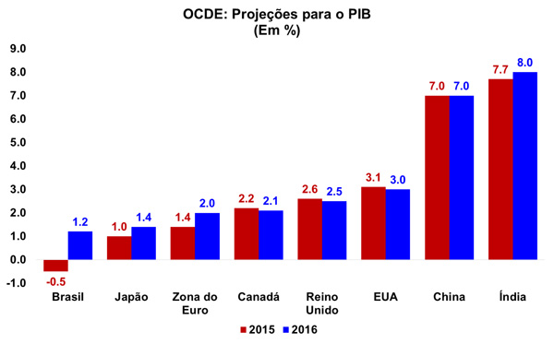
Fonte: Fiesp. Informativo eletrônico – 19 de março de 2015

Slide 47
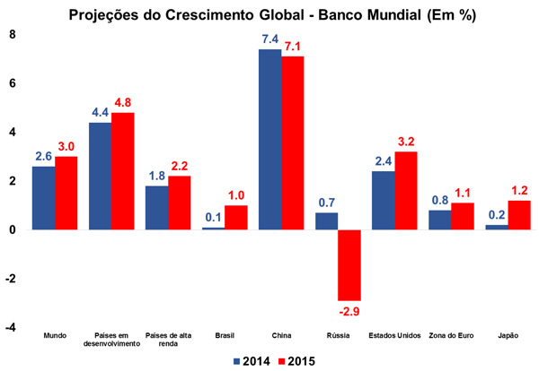

Slide 48
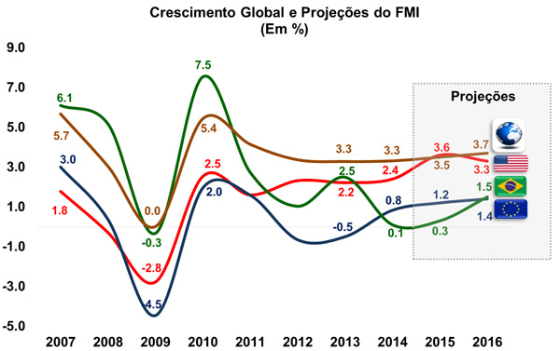

Slide 49
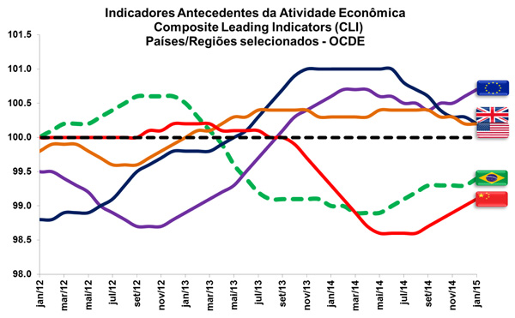
Fonte: Fiesp. Informativo eletrônico – 10 de março de 2015

Slide 50
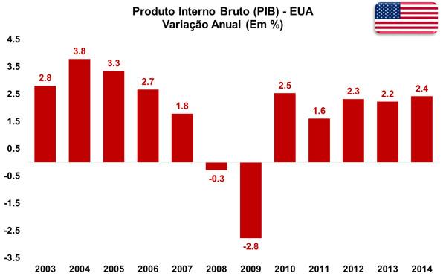
EUA
Fonte: Fiesp. Informativo eletrônico – 30 de março de 2015

Slide 51
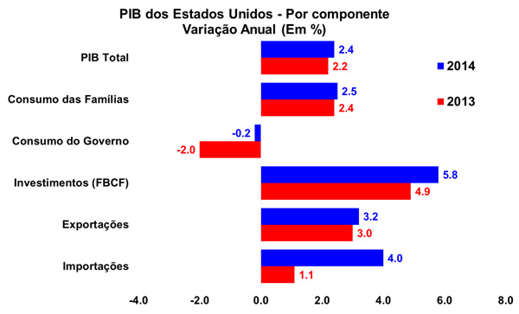
EUA
Fonte: Fiesp. Informativo eletrônico – 30 de março de 2015

Slide 52
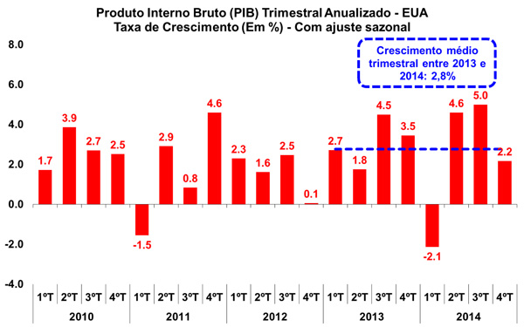
EUA
Fonte: Fiesp. Informativo eletrônico – 30 de março de 2015

Slide 53
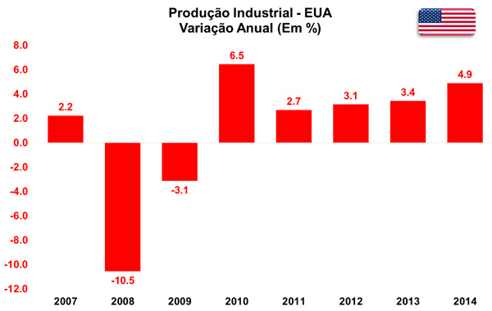
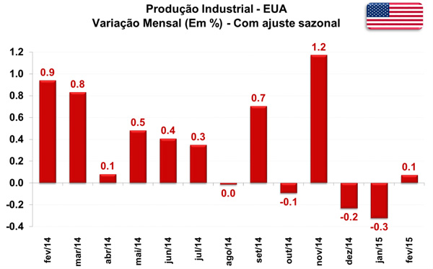
EUA

Slide 54
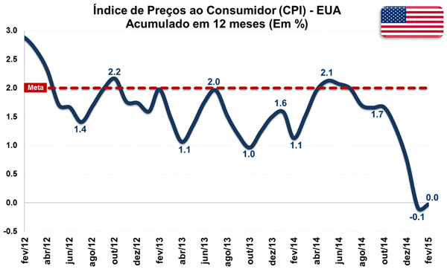
EUA
Fonte: Fiesp. Informativo eletrônico – 24 de março de 2015

Slide 55
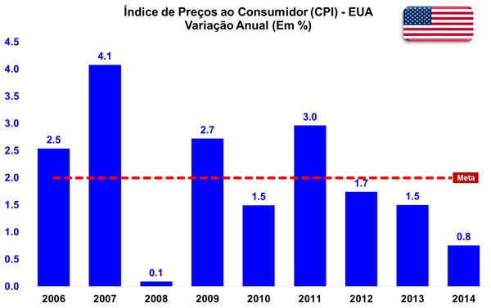
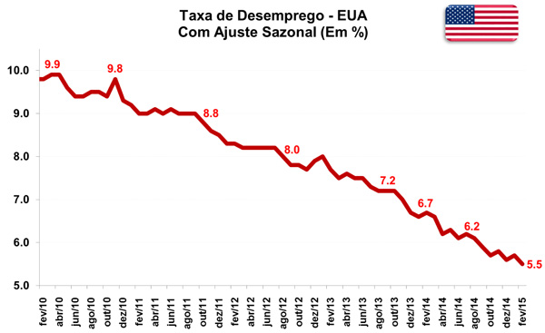
EUA

Slide 56
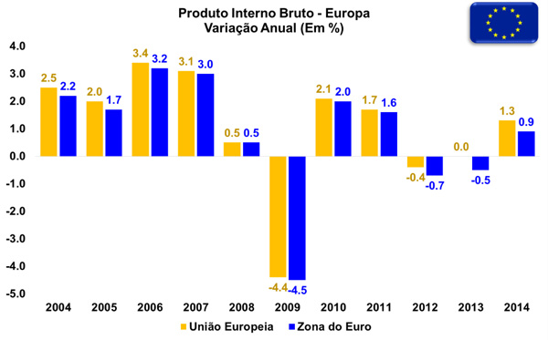
Euro
Fonte: Fiesp. Macro Visão - 9 de março de 2015

Slide 57
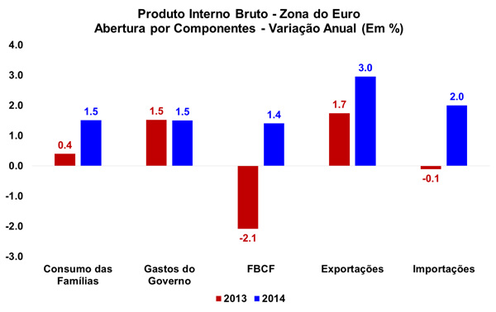
Euro
Fonte: Fiesp. Macro Visão - 9 de março de 2015

Slide 58
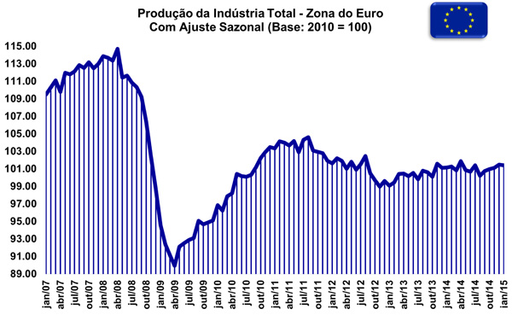
Euro
Fonte: Fiesp. Macro Visão - 12 de março de 2015

Slide 59
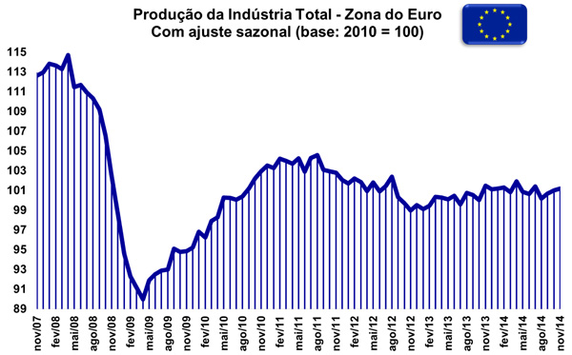
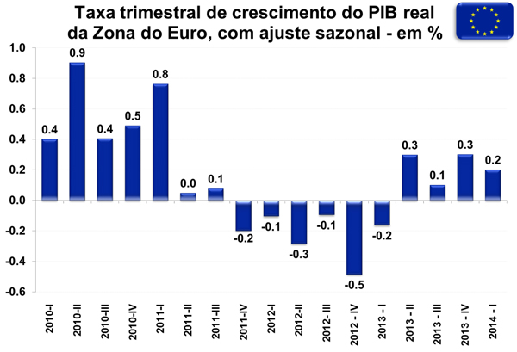
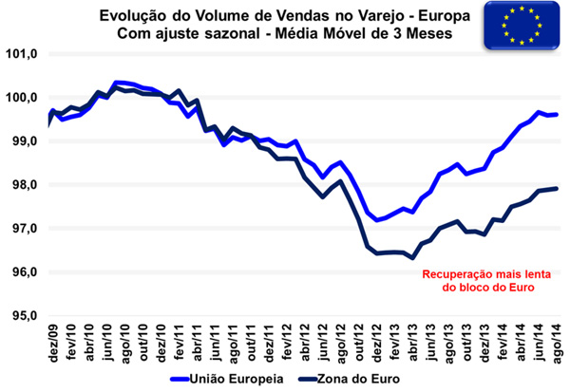
Euro
Fonte: Fiesp. Macro Visão - Edição 1609, 14 de janeiro de 2015

Slide 60
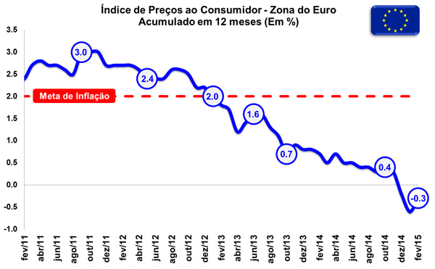
Euro
Fonte: Fiesp. Informativo eletrônico – 18 de março de 2015

Slide 61
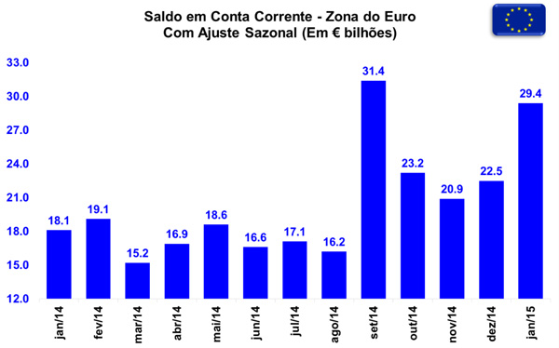
Euro
Fonte: Fiesp. Informativo eletrônico – 23 de março de 2015

Slide 62
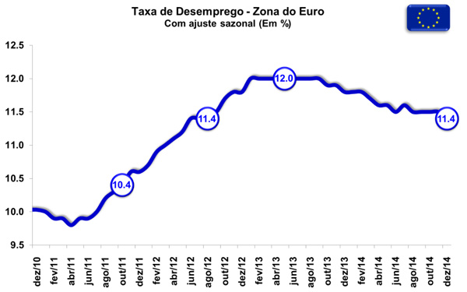
Euro
Fonte: Fiesp. Informativo eletrônico - Edição 1621, 30 de janeiro de 2015

Slide 63
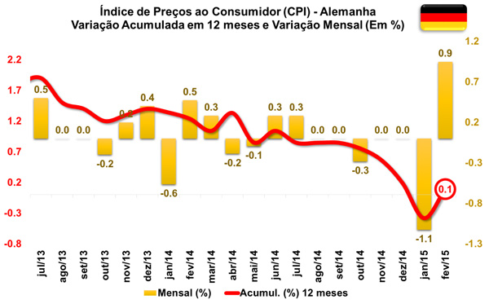
Alemanha
Fonte: Fiesp. Informativo eletrônico – 12 de março de 2015

Slide 64
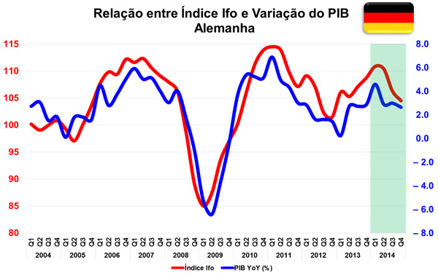
Alemanha
Fonte: Fiesp. Informativo eletrônico - Edição 1618, 27 de janeiro de 2015

Slide 65
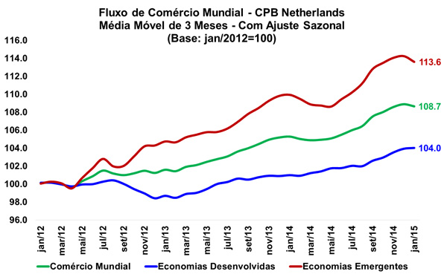
Fonte: Fiesp. Informativo eletrônico – 25 de março de 2015

Slide 66
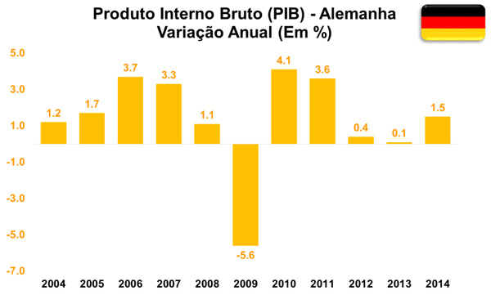
Alemanha

Slide 67
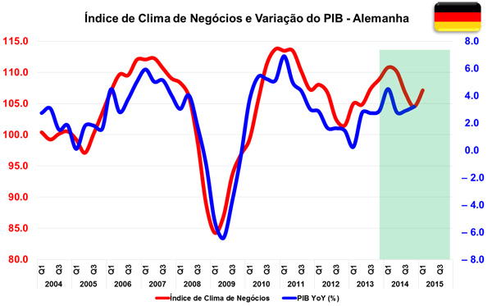
Alemanha
Fonte: Fiesp. Informativo eletrônico – 25 de março de 2015

Slide 68
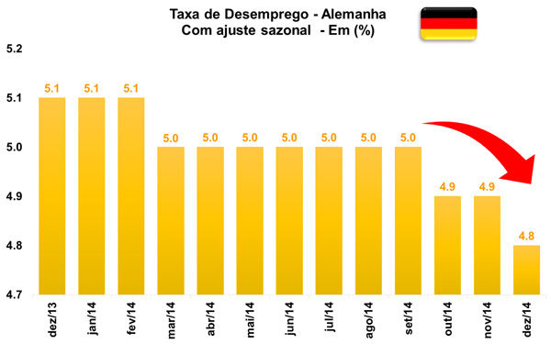
Alemanha

Slide 69
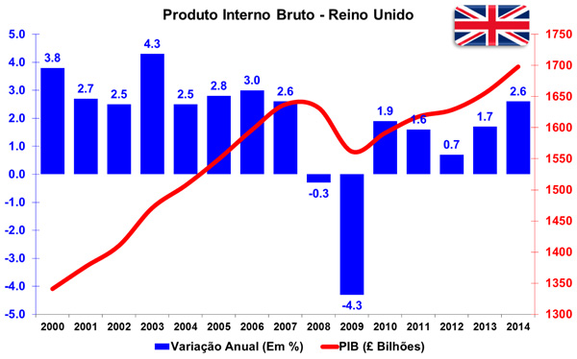
Reino Unido
Fonte: Fiesp. Informativo eletrônico - Edição 1618, 27 de janeiro de 2015

Slide 70
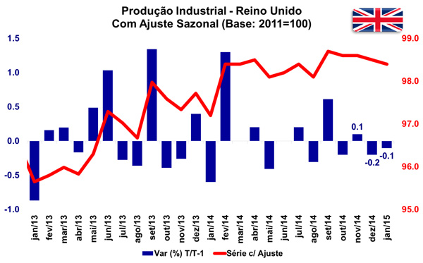
Reino Unido
Fonte: Fiesp. Informativo eletrônico – 12 de março de 2015

Slide 71
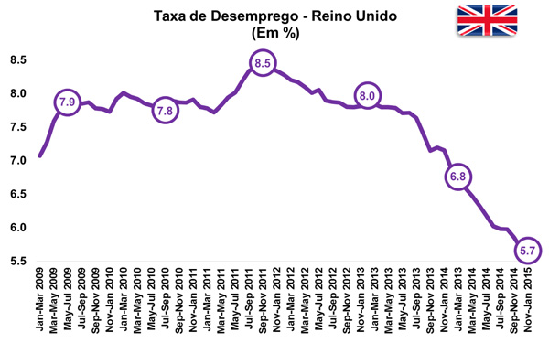
Reino Unido
Fonte: Fiesp. Informativo eletrônico – 18 de março de 2015

Slide 72
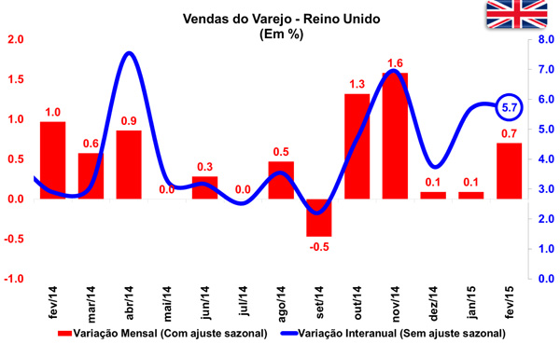
Reino Unido
Fonte: Fiesp. Informativo eletrônico – 26 de março de 2015

Slide 73
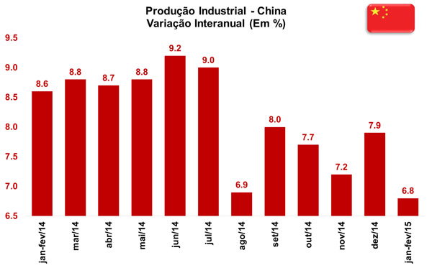
China
Fonte: Fiesp. Informativo eletrônico – 12 de março de 2015

Slide 74
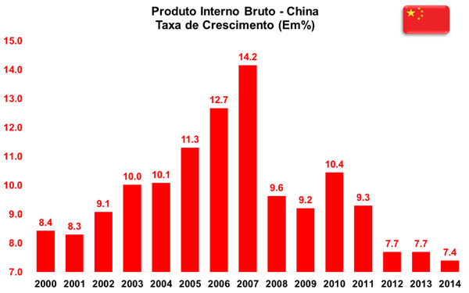
China

Slide 75
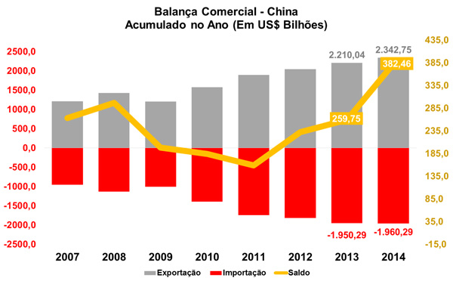
China

Slide 76
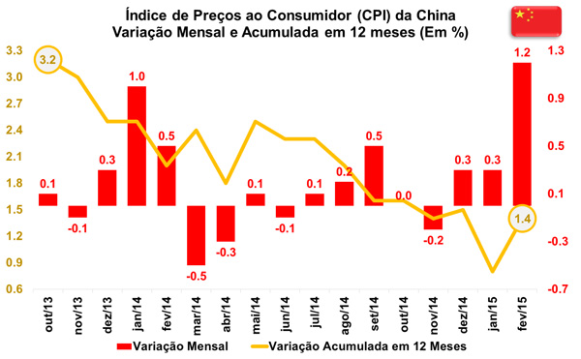
China
Fonte: Fiesp. Informativo eletrônico – 10 de março de 2015

Slide 77
Taxa de juros dos títulos de 10 anos – Alemanha, França, Espanha e Itália
Fonte: Bloomberg. Elaboração: Bradesco
A crise acabou?

Slide 78
O levantamento de janeiro e abril do FMI (WEO) e projeções para 2013 e 2014

Slide 79
Quadro de Projeções - PIB real Mundial e países selecionados 2005-2015
 | 2005 | 2006 | 2007 | 2008 | 2009 | 2010 | 2011 | 2012 | 2013 | 2014p | 2015p
Países Desenvolvidos | 2,6 | 3,0 | 2,8 | 0,1 | -3,6 | 2,9 | 1,6 | 1,2 | 1,4 | 1,8 | 2,2
Estados Unidos | 3,1 | 2,7 | 1,9 | -0,3 | -3,5 | 2,4 | 1,8 | 2,2 | 1,9 | 2,1 | 3,0
Área do Euro | 1,7 | 3,2 | 3,0 | 0,4 | -4,3 | 1,8 | 1,5 | -0,6 | -0,4 | 0,8 | 1,1
Alemanha | 0,8 | 3,9 | 3,4 | 0,8 | -5,1 | 3,6 | 3,1 | 0,9 | 0,4 | 1,4 | 1,6
França | 1,8 | 2,5 | 2,3 | -0,1 | -3,1 | 1,7 | 1,7 | 0,0 | 0,3 | 0,4 | 0,6
Itália | 0,9 | 2,2 | 1,7 | -1,2 | -5,5 | 1,8 | 0,4 | -2,7 | -1,9 | -0,2 | 0,4
Reino Unido | 2,8 | 2,6 | 3,6 | -1,0 | -4,0 | 1,8 | 0,9 | 0,3 | 1,9 | 3,1 | 2,5
Japão | 1,3 | 1,7 | 2,2 | -1,0 | -5,5 | 4,7 | -0,5 | 1,5 | 1,5 | 0,8 | 1,0
Países Emergentes | 7,2 | 8,2 | 8,6 | 6,2 | 2,8 | 7,4 | 6,3 | 5,1 | 4,7 | 4,4 | 4,7
China | 11,3 | 12,7 | 14,2 | 9,6 | 9,2 | 10,4 | 9,3 | 7,7 | 7,7 | 7,3 | 6,5
Coréia | 4,0 | 5,2 | 5,1 | 2,3 | 0,3 | 6,3 | 3,6 | 2,0 | 2,8 | 4,0 | 3,5
Rússia | 6,4 | 8,2 | 8,5 | 5,2 | -7,8 | 4,3 | 4,3 | 3,4 | 1,3 | 0,2 | -0,3
Índia | 9,3 | 9,6 | 9,7 | 8,2 | 6,4 | 9,7 | 7,5 | 5,1 | 4,5 | 5,2 | 6,5
América Latina | 4,7 | 5,7 | 5,8 | 4,3 | -1,3 | 6,1 | 4,5 | 2,9 | 2,7 | 1,5 | 2,4
Brasil | 3,2 | 4,0 | 6,1 | 5,2 | -0,3 | 7,5 | 2,7 | 1,0 | 2,5 | 0,5 | 1,0
Argentina | 9,2 | 8,4 | 8,0 | 3,1 | 0,1 | 9,1 | 8,6 | 0,9 | 3,0 | -2,3 | -1,0
Chile | 6,2 | 5,7 | 5,2 | 3,3 | -1,1 | 7,5 | 4,8 | 5,4 | 3,6 | 2,4 | 3,5
Colômbia | 4,7 | 6,7 | 6,9 | 3,6 | 5,8 | 4,0 | 6,6 | 4,0 | 4,7 | 4,8 | 4,5
México | 3,2 | 5,1 | 3,2 | 1,2 | -6,2 | 5,1 | 4,0 | 3,9 | 1,1 | 2,7 | 3,5
Peru | 6,8 | 7,8 | 8,9 | 10,1 | 1,1 | 8,4 | 6,5 | 6,0 | 5,6 | 4,6 | 5,3
Mundo | 4,5 | 5,2 | 5,4 | 2,9 | -0,6 | 5,4 | 4,1 | 3,4 | 3,3 | 3,1 | 3,4
Fonte: FMI

Slide 80
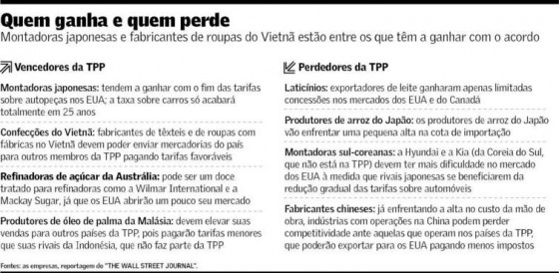
TPP - Parceria Transpacífico (Trans-Pacific Partnership)
Fonte: Valor Econômico de 07 de outubro de 2015
Em 2005 foi estabelecido o Acordo de Parceria Econômica Estratégica Trans-Pacífico (TPSEP, em inglês Trans-Pacific Strategic Economic Partnership Agreement), é um acordo de livre-comércio , entre quatro países da região Ásia-Pacífico: Brunei, Chile, Nova Zelândia e Singapura.
A TPP - Parceria Trans-Pacífico (TPP, do inglês Trans-Pacific Partnership) é uma versão ampliada do TPSEP, inclui novos parceiros: Austrália, Canadá, Japão, Malásia, México, Peru, EUA e Vietnã (?)

Slide 81
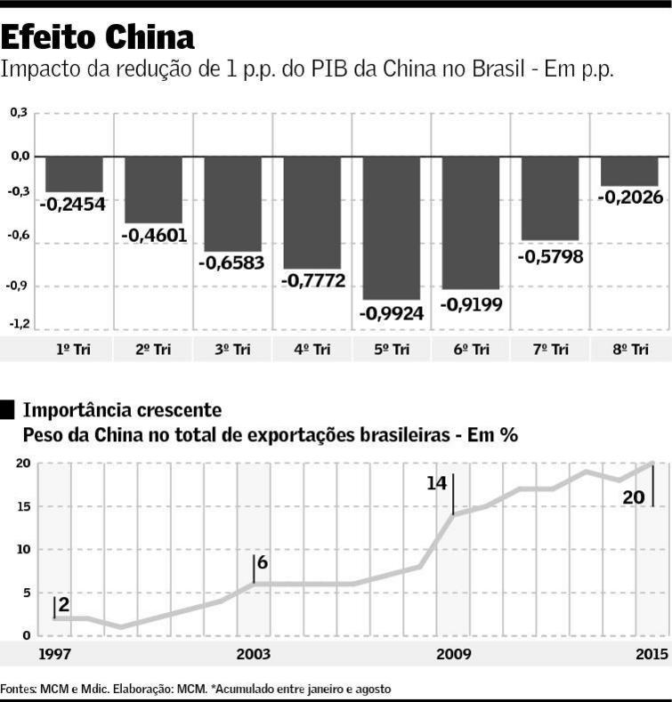
Fonte: Valor Econômico de 07 de outubro de 2015

Slide 82
ÍNDICE DE TERMOS DE TROCA 1999 - 2015
Fonte: Funcex. Elaboração e projeção: Bradesco

Slide 83
Termos de troca (razão entre preço de exportação e preço de importação)

